Slide 1
Análisis descriptivo de los resultados obtenidos por los estudiantes de sexto año Escuela: Netzahualcoyotl Profesora:
Notes:
Diapositiva de apertura tentativa

Slide 2
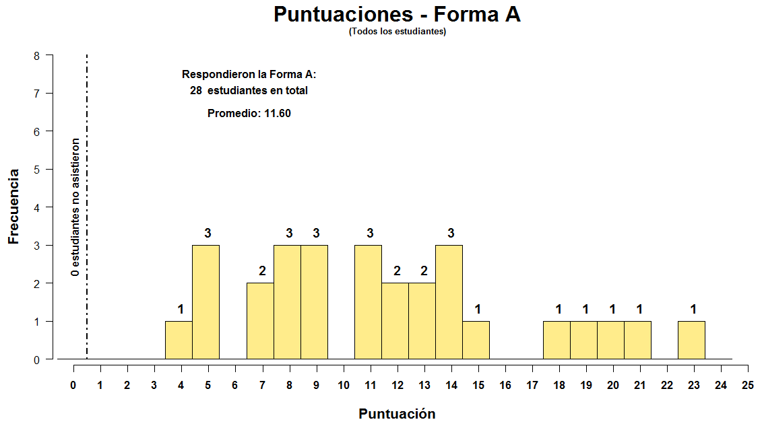
Notes:
Esta gráfica muestra el número de estudiantes que obtuvo cada calificación posible en la Forma A.
Se puede ver que sólo 5 estudiantes obtuvieron puntuaciones iguales ó por encima de 18 puntos

Slide 3
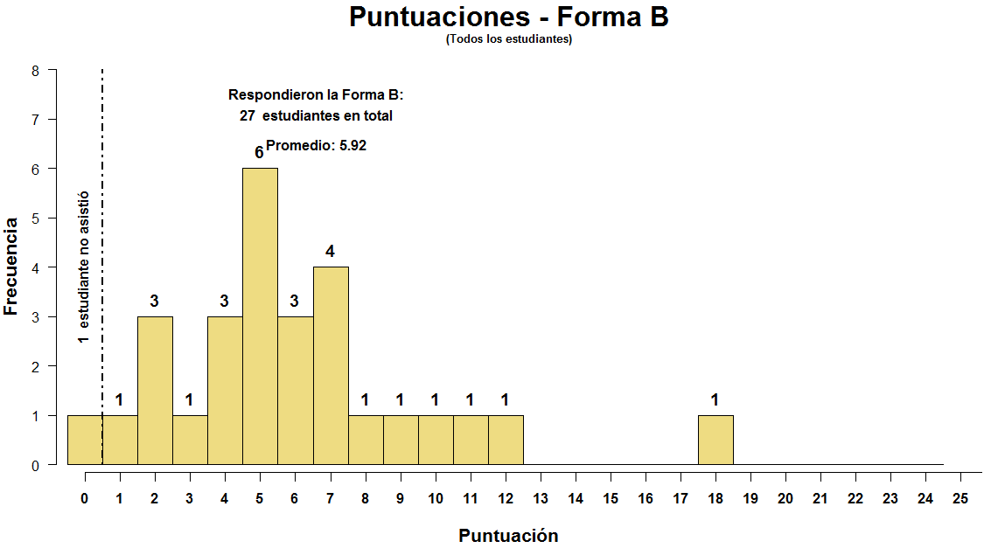
Notes:
Esta gráfica muestra el número de estudiantes que obtuvo cada calificación posible en la Forma B.
Se puede ver que sólo 1 estudiante obtuvieron puntuaciones por encima de 17 puntos

Slide 4
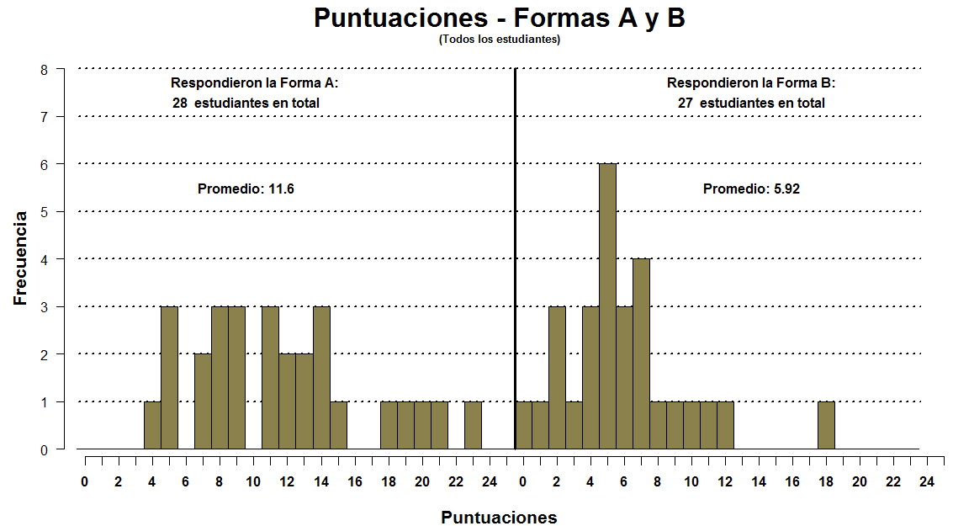
Notes:
Es la misma información que en las gráficas anteriores, pero se presenta de manera simultánea

Slide 5
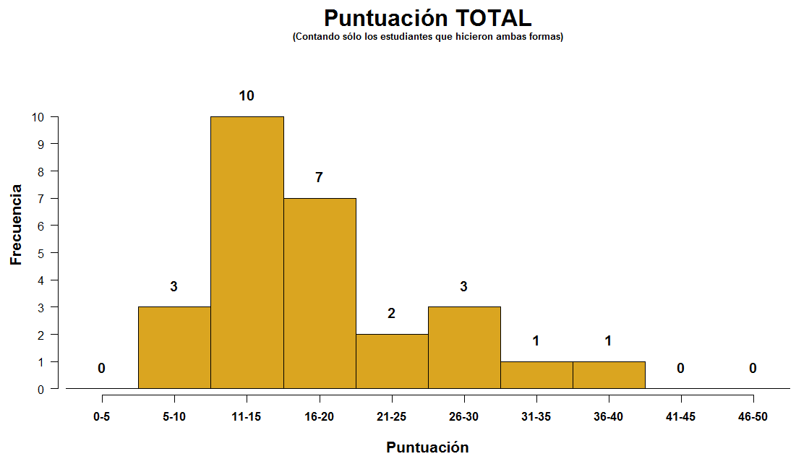
Notes:
Sumando las puntuaciones obtenidas en las Formas A y B, se presenta el número de estudiantes que obtuvo una calificación total dentro de cada uno de los rangos señalados. Solamente 2 estudiantes alcanzaron una calificación mayor a 30.

Slide 6
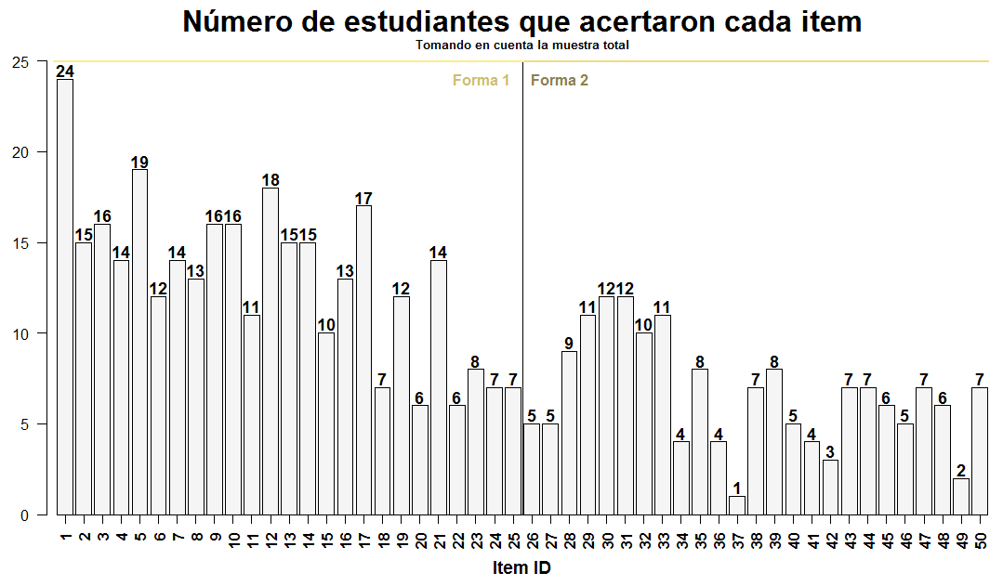
Notes:
Aquí se presenta por cada uno de los ítems (Representados en el eje de las X), el número de estudiantes que obtuvo un acierto.

Slide 7
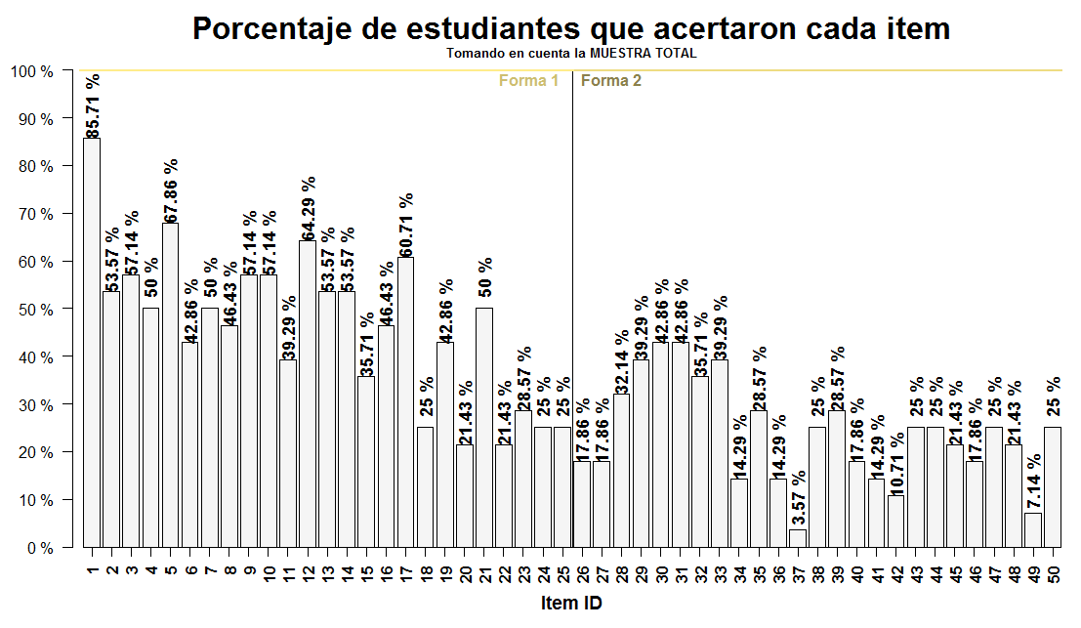
Notes:
Esta es la misma información que en la gráfica anterior, pero en términos de porcentajes:
Se muestra el porcentaje de estudiantes que acertaron cada uno de los items.

Slide 8
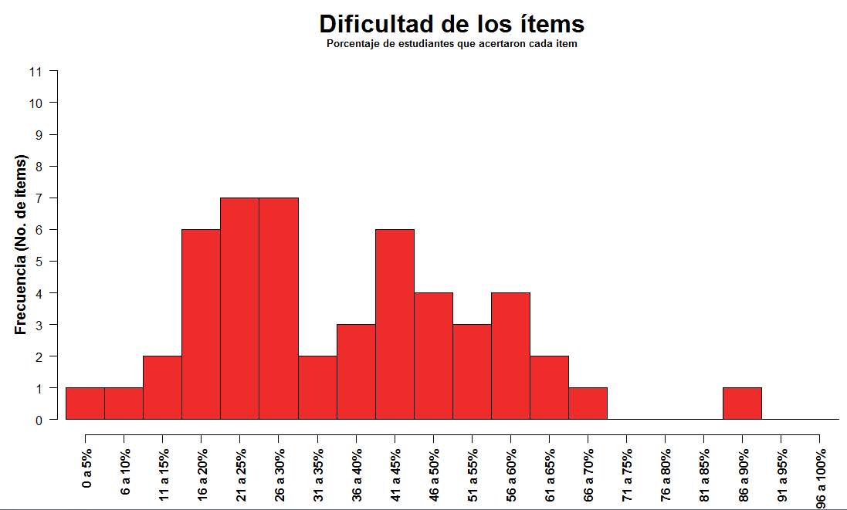
Notes:
Lo que esta gráfica presenta es el número de ítems (en Y) que caen dentro de distintos rangos de “dificultad” (en x). Convendría explicar que la dificultad se está evaluando a partir del porcentaje (o “proporción”, el término que sea más amigable) de estudiantes que acertaron cada ítem.
De esta gráfica destacaría tres cosas:
1.- No hay ningún ítem que sea tan difícil como para que menos del 10% de los estudiantes lo acertara (como se puede apreciar en el huequito de los primeros rangos)
2.- No hay ningún ítem tan fácil como para que más del 90% de los estudiantes lo acierten.
Más adelante, se identifican los ítems que cayeron debajo del 30% global, con la relación del índice de dificultad estimado por cada categoría posible.

Slide 9
Los ítems más difíciles
Se presentan los ítems que fueron resueltos por menos del 30% de los estudiantes

Slide 10
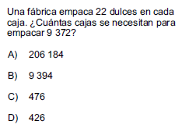
Porcentaje de estudiantes que acertaron el item
GLOBAL
25%
18.
Respuesta Correcta:
D
Item 18

Slide 11
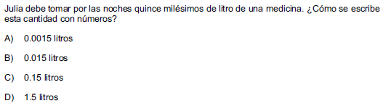
Porcentaje de estudiantes que acertaron el item
GLOBAL
21.4%
20.
Respuesta Correcta:
B
Item 20

Slide 12
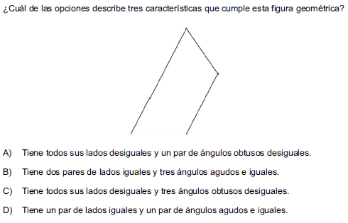
Porcentaje de estudiantes que acertaron el item
GLOBAL
21.4%
22.
Respuesta Correcta:
C
Item 22

Slide 13
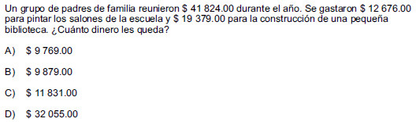
Porcentaje de estudiantes que acertaron el item
GLOBAL
28.57%
23.
Respuesta Correcta:
A
Item 23

Slide 14
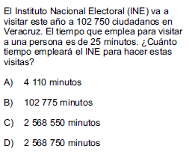
Porcentaje de estudiantes que acertaron el item
GLOBAL
25%
24.
Respuesta Correcta:
D
Item 24

Slide 15
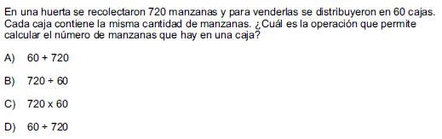
Porcentaje de estudiantes que acertaron el item
25.
GLOBAL
25%
Respuesta Correcta:
B
Item 25

Slide 16
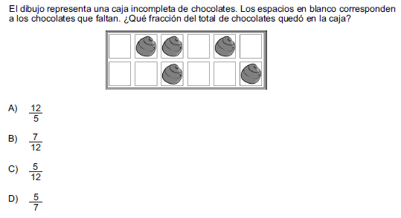
26.
Porcentaje de estudiantes que acertaron el item
26.
GLOBAL
17.85%
Respuesta Correcta:
C
Item 26

Slide 17
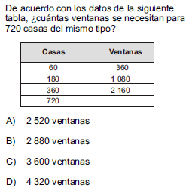
26.
Porcentaje de estudiantes que acertaron el item
27.
GLOBAL
18.5%
Respuesta Correcta:
D
Item 27

Slide 18
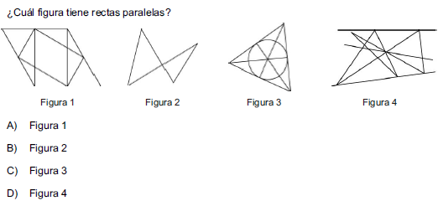
26.
Porcentaje de estudiantes que acertaron el item
34.
GLOBAL
15.3%
Respuesta Correcta:
A
Item 34

Slide 19
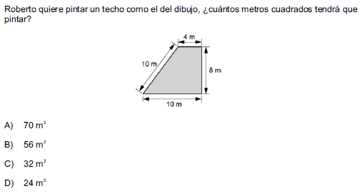
Porcentaje de estudiantes que acertaron el item
36.
GLOBAL
14.81%
Respuesta Correcta:
B
Item 36

Slide 20
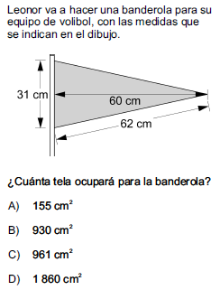
Porcentaje de estudiantes que acertaron el item
37.
GLOBAL
3.7%
Respuesta Correcta:
B
Item 37

Slide 21
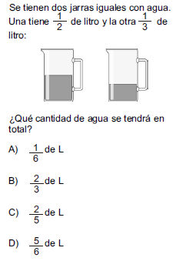
Porcentaje de estudiantes que acertaron el item
38.
GLOBAL
25.92%
Respuesta Correcta:
D
Item 38

Slide 22
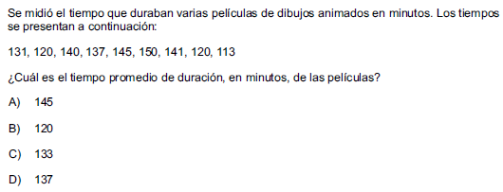
Porcentaje de estudiantes que acertaron el item
39.
GLOBAL
29.6%
Respuesta Correcta:
C
Item 39

Slide 23
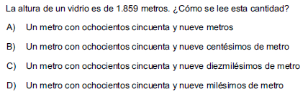
Porcentaje de estudiantes que acertaron el item
40.
GLOBAL
18.51%
Respuesta Correcta:
D
Item 40

Slide 24
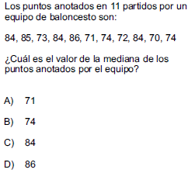
Porcentaje de estudiantes que acertaron el item
41.
GLOBAL
15.38%
Respuesta Correcta:
B
Item 41

Slide 25
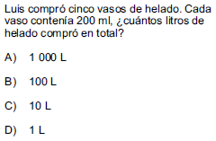
Porcentaje de estudiantes que acertaron el item
42.
GLOBAL
25%
Respuesta Correcta:
D
Item 42

Slide 26
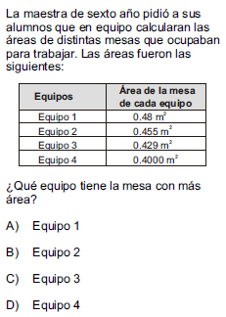
Porcentaje de estudiantes que acertaron el item
43.
GLOBAL
26.92%
Respuesta Correcta:
A
Item 43

Slide 27
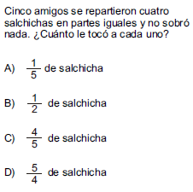
44.
Porcentaje de estudiantes que acertaron el item
GLOBAL
25.92%
Respuesta Correcta:
C
Item 43

Slide 28
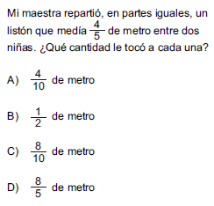
Porcentaje de estudiantes que acertaron el item
45.
GLOBAL
20%
Respuesta Correcta:
A
Item 45

Slide 29
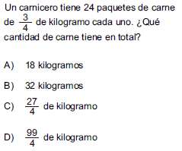
Porcentaje de estudiantes que acertaron el item
46.
GLOBAL
18.51%
Respuesta Correcta:
A
Item 46

Slide 30
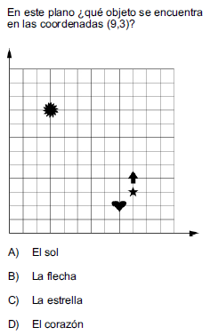
Porcentaje de estudiantes que acertaron el item
47.
GLOBAL
25.92%
Respuesta Correcta:
C
Item 47

Slide 31
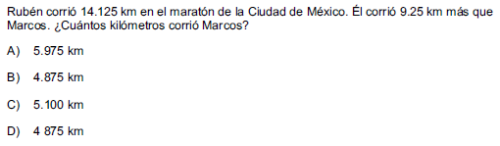
Porcentaje de estudiantes que acertaron el item
48.
GLOBAL
22.22%
Respuesta Correcta:
B
Item 48

Slide 32
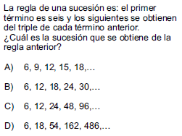
Porcentaje de estudiantes que acertaron el item
49.
GLOBAL
8%
Respuesta Correcta:
D
Item 49

Slide 33
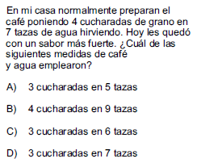
Porcentaje de estudiantes que acertaron el item
50.
GLOBAL
26.92%
Respuesta Correcta:
A
Item 50

